Slide 1
第七-八章 二值图像处理
童立靖
北方工业大学计算机学院
tong_lijing@163.com

Slide 2
二值图像处理
1. 二值图像中的基本概念
2. 图像的二值化方法
3. 二值图像分析

Slide 3
二值图像分析的目的
二值图像的分析首先是区分所提取出的不同的目标物，
对不同的目标物特征差异进行描述与计算，最后获得所需要的分析结果。

Slide 4
二值图像分析 —— 问题的提出
经过图像分割之后，获得了目标物与非目标物两种不同的对象。但是提取出的目标物存在以下的问题：
1）提取的目标中存在伪目标物；
2）多个目标物中，存在粘连或者是断裂；
3）多个目标物存在形态的不同。

Slide 5
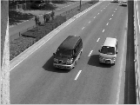
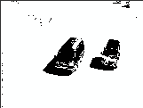

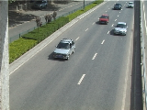
目标提取示例 —— 伪目标物

Slide 6
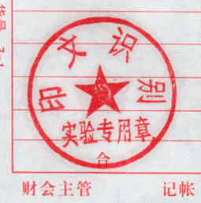
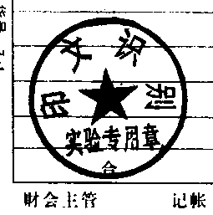

目标提取示例 —— 伪目标物

Slide 7
二值图像分析 —— 问题的提出
经过图像分割之后，获得了目标物与非目标物两种不同的对象。但是提取出的目标物存在以下的问题：
1）提取的目标中存在伪目标物；
2）多个目标物中，存在粘连或者是断裂；
3）多个目标物存在形态的不同。

Slide 8
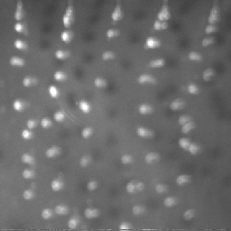
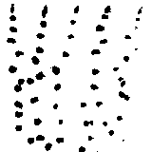
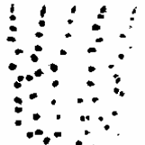
多目标提取示例 ——粘连或断裂

Slide 9
二值图像分析 —— 问题的提出
经过图像分割之后，获得了目标物与非目标物两种不同的对象。但是提取出的目标物存在以下的问题：
1）提取的目标中存在伪目标物；
2）多个目标物中，存在粘连或者是断裂；
3）多个目标物存在形态的不同。

Slide 10
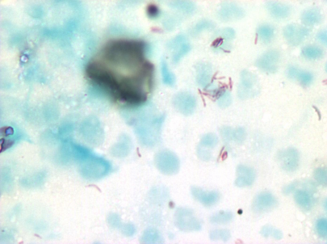
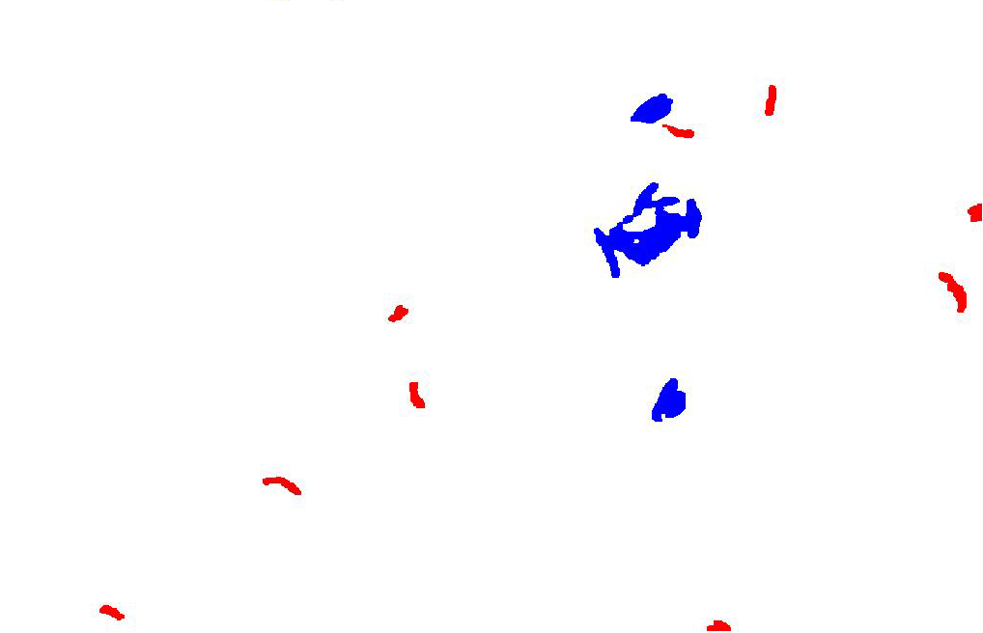
多目标提取示例 —— 不同形态

Slide 11

二值图像分析的基本概念
连接
连通域
为讨论方便起见，这里，假设目标为黑色，背景为白色。
多个目标物的情况

Slide 12
连接
四连接：当前像素为黑，其四个近邻像素中至少有一个为黑；
八连接：当前像素为黑，其八个近邻像素中至少有一个为黑。
四近邻
八近邻

Slide 13
连通域
将相互连接在一起的黑色像素的集合称为一个连通域。
四接连意义下为6个连通域。
八接连意义下为2个连通域。
可以看到，通过统计连通域的个数，即可获得提取的目标物的个数。

Slide 14
二值图像的分析方法
贴标签
腐蚀
膨胀
开运算
闭运算
细线化方法

Slide 15
贴标签 ——基本思路
因为不同的连通域代表了不同的目标，为了加以区别，需要对不同的连通域进行标识。
例：下图，八接连意义下为2个连通域
= “1”号标签
= “2”号标签

Slide 16
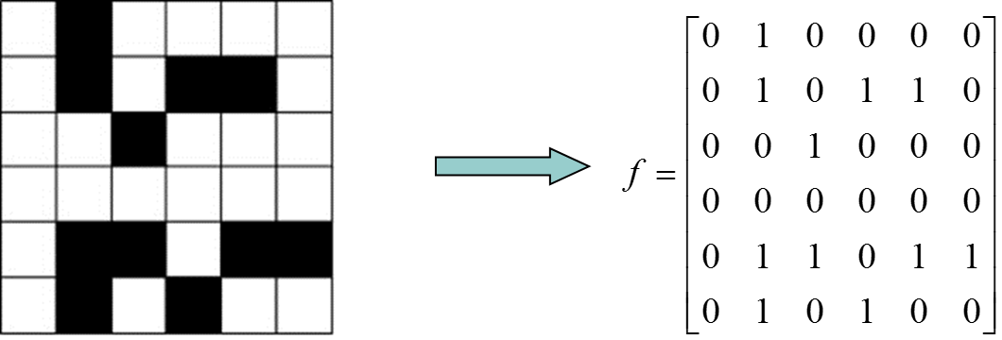
贴标签 —— 算法步骤
设一个二值矩阵表示一个黑白图像，为讨论方便起见，令“黑=1”，“白=0”。
例：

Slide 17
贴标签 —— 算法步骤
1.初始化：设标签号为Lab=0,已贴标签数N=0，标签矩阵g为全0阵，按照从上到下，从左到右的顺序寻找未贴标签的目标点
例：

Slide 18
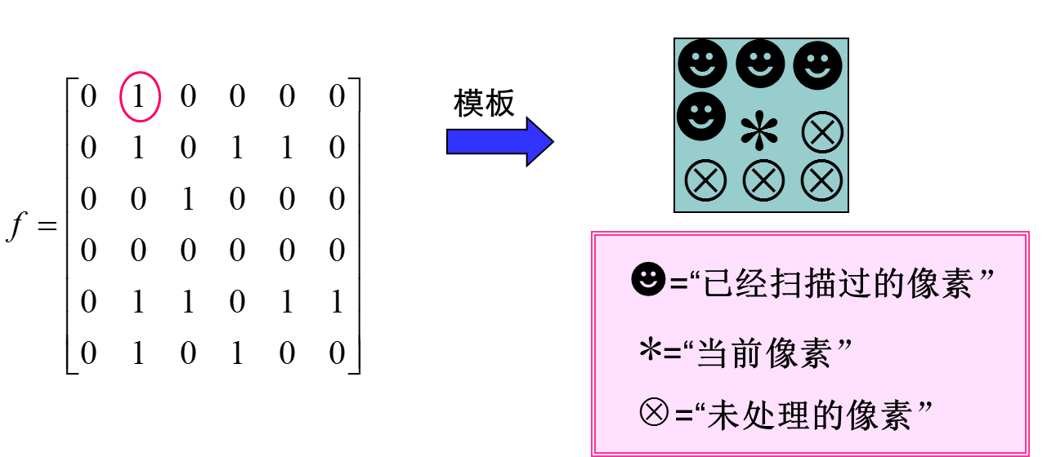
贴标签 —— 算法步骤
2. 检查相邻像素的状态：根据模板中的相邻像素的状态进行相应的处理；
例：

Slide 19
贴标签 —— 算法步骤
如果扫描过的像素均为0，则
Lab=Lab+1, g(i,j)=Lab, N=N+1;
Lab当前标签标号，N总的标签个数
例：
Lab=0+1=1; N=0+1=1

Slide 20
贴标签 —— 算法步骤
如果扫描过的像素标签号相同，则g(i,j)=Lab;
例：

Slide 21
贴标签 —— 算法步骤
例：

Slide 22
贴标签 —— 算法步骤
如果扫描过的像素标签号不相同，例如：Lab2> Lab1, 则g(i,j)=Lab1，N=N-1，修改所有为Lab2的像素值，使之为Lab1;
例：

Slide 23
贴标签 —— 算法步骤
3.将全部的像素进行处理，直到所有的像素全部处理完成;
例：

Slide 24
贴标签 —— 算法步骤
4. 判断最终的Lab是否满足Lab=N，
如果是，则贴标签处理完成；
如果不是，则表明已贴标签存在不连号情况。这时，将进行一次编码整理，消除不连续编号的情况。

Slide 25
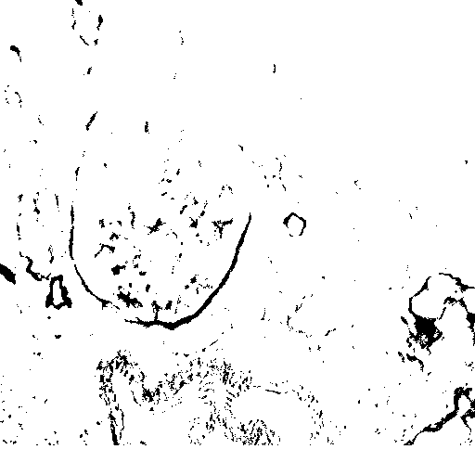
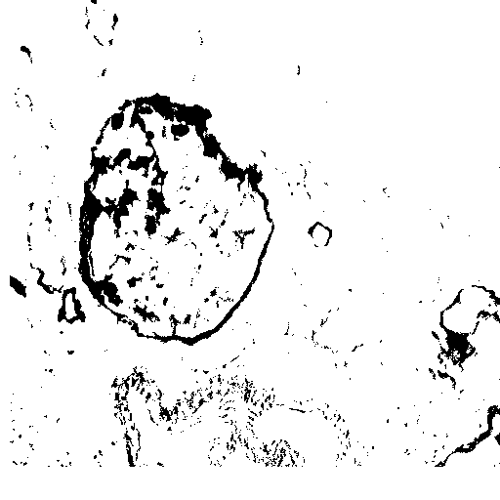
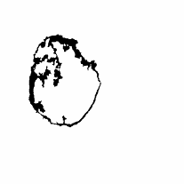
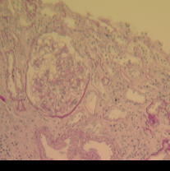
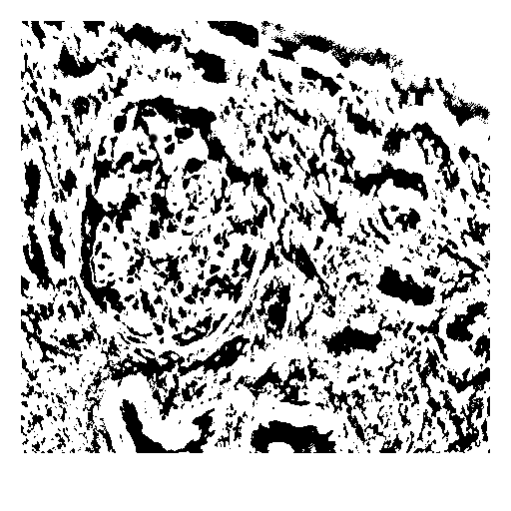
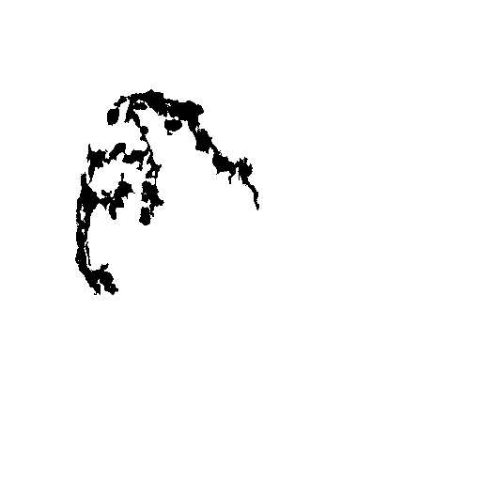
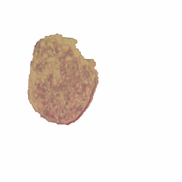
贴标签 —— 应用示例
对边缘二值化
对实体二值化

Slide 26
二值图像的分析方法
贴标签
腐蚀
膨胀
开运算
闭运算
细线化方法

Slide 27
腐蚀 —— 基本概念
腐蚀 是一种消除连通域的边界点，使边界向内收缩的处理。
例：

Slide 28
腐蚀 ——设计思想
设计一个结构元素，结构元素的原点定位在待处理的目标像素上，通过判断是否覆盖，来确定是否该点被腐蚀掉。
全覆盖则保留，不能覆盖则腐蚀。
结构元素

Slide 29
腐蚀 —— 算法步骤
1）扫描原图，找到第一个像素值为1的目标点；
2）将预先设定好形状以及原点位置的结构元素的原点移到该点；
3）判断该结构元素所覆盖的像素值是否全部为1：
如果是，则腐蚀后图像中的相同位置上的像素值为1；(保留)
如果不是，则腐蚀后图像中的相同位置上的像素值为0；（腐蚀掉）
4）重复2）和3），直到所有原图中像素处理完成。
注：为0删除，为1保留。

Slide 30
腐蚀 —— 例题
注：图像画面上边框处不能被结构元素覆盖的部分可以保持原来的值不变，也可以置为背景。

Slide 31
腐蚀 —— 例题
腐蚀运算的具体步骤：
扫描原图，找到第一个像素值为1的点；
将预先设定好形状以及原点位置的结构元素的原点移动到该点；
判断该结构元素所覆盖范围内的像素值是否全部相同，如果是，则腐蚀后的图像的相同位置上的像素值为1，如果至少有一个像素的值不同，则腐蚀后图像的相同位置上的像素值为0；
对原图中所有像素值为1的点重复进行第二和第三步操作。
0 | 1 | 0 | 1 | 0 | 0
0 | 1 | 1 | 0 | 1 | 0
0 | 0 | 1 | 0 | 0 | 0
0 | 0 | 1 | 1 | 0 | 0
0 | 0 | 0 | 0 | 0 | 0
1 | 0
1 | 1
0 | 1 | 0 | 0 | 0 | 0
0 | 0 | 0 | 0 | 0 | 0
0 | 0 | 1 | 0 | 0 | 0
0 | 0 | 0 | 0 | 0 | 0
0 | 0 | 0 | 0 | 0 | 0
结构元素
原图像
腐蚀后的图像

Slide 32




腐蚀实例
原图
腐蚀一次
腐蚀二次
腐蚀三次

Slide 33
腐蚀 —— 应用
腐蚀处理可以将粘连在一起的不同目标物分离，并可以将小的颗粒噪声去除。

Slide 34
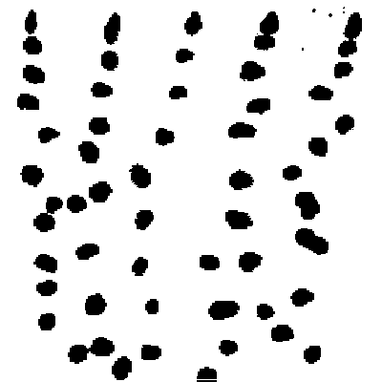

腐蚀应用示例
(a) 原图 (b)腐蚀两次

Slide 35
二值图像的分析方法
贴标签
腐蚀
膨胀
开运算
闭运算
细线化方法

Slide 36
膨胀 —— 基本概念
膨胀是将与目标区域的背景点合并到该目标物中，使目标物边界向外部扩张的处理。
例：

Slide 37
膨胀 —— 设计思想
设计一个结构元素，结构元素的原点定位在背景像素上，判断是否覆盖有目标点，来确定是否该点被膨胀为目标点。
有覆盖则膨胀，没覆盖不膨胀。
结构元素

Slide 38
膨胀 —— 算法步骤
1）扫描原图，找到第一个像素值为0的背景点；
2）将预先设定好形状以及原点位置的结构元素的原点移到该点；
3）判断该结构元素所覆盖的像素值是否存在为1的目标点：
如果是，则膨胀后图像中的相同位置上的像素值为1；（膨胀）
如果不是，则膨胀后图像中的相同位置上的像素值为0；
4）重复2）和3），直到所有原图中像素处理完成。
注：为0删除，为1保留。

Slide 39
膨胀 —— 例题

Slide 40

膨胀运算的具体步骤：
将预先设定好形状以及原点位置的结构元素的原点移动到图像中可包容的所有像素点；
判断该结构元素所覆盖范围内的像素值是否至少有一个为1，如果是，则膨胀后的图像的相同位置上的像素值为1，如果该覆盖范围内的所有像素值为0，则膨胀后图像的相同位置上的像素值为0；
对原图中所有像素值为1的点重复进行前面两步操作。
0 | 1 | 0 | 1 | 0 | 0
0 | 1 | 1 | 0 | 1 | 0
0 | 0 | 1 | 0 | 0 | 0
0 | 0 | 1 | 1 | 0 | 0
0 | 0 | 0 | 0 | 0 | 0
1 | 0
1 | 1
1 | 1 | 1 | 1 | 1 | 0
0 | 1 | 1 | 0 | 1 | 0
0 | 1 | 1 | 1 | 0 | 0
0 | 0 | 1 | 1 | 0 | 0
0 | 0 | 0 | 0 | 0 | 0
结构元素
原图像
膨胀后的图像
Notes:
仅考虑为1的像素

Slide 41



膨胀
原图
膨胀一次
膨胀二次
膨胀三次

Slide 42
膨胀 —— 应用
膨胀处理可以将断裂开的目标物进行合并，便于对其整体的提取。

Slide 43
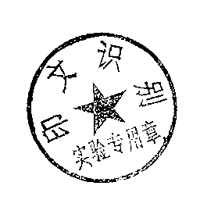

膨胀应用示例
(a) 原图 (b) 膨胀一次

Slide 44
开运算与闭运算的提出背景
前面介绍的膨胀与腐蚀运算，对目标物的后处理有着非常好的作用。但是，腐蚀和膨胀运算的一个缺点是，改变了原目标物的大小。
为了解决这一问题，考虑到腐蚀与膨胀是一对逆运算，将膨胀与腐蚀运算同时进行。由此便构成了开运算与闭运算。

Slide 45
二值图像的分析方法
贴标签
腐蚀
膨胀
开运算
闭运算
细线化方法

Slide 46
开运算 —— 算法原理
开运算是对原图先进行腐蚀处理，后再进行膨胀的处理。
开运算可以在分离粘连目标物的同时，基本保持原目标物的大小。

Slide 47
开运算 —— 运算示例
腐蚀
膨胀

Slide 48
开运算
示例：
0 | 1 | 0 | 1 | 0 | 0
0 | 1 | 1 | 0 | 1 | 0
0 | 0 | 1 | 0 | 0 | 0
0 | 0 | 1 | 1 | 0 | 0
0 | 0 | 0 | 0 | 0 | 0
1 | 0
1 | 1
0 | 1 | 0 | 0 | 0 | 0
0 | 0 | 0 | 0 | 0 | 0
0 | 0 | 1 | 0 | 0 | 0
0 | 0 | 0 | 0 | 0 | 0
0 | 0 | 0 | 0 | 0 | 0
结构元素
腐蚀后的图像
原图像
0 | 1 | 0 | 0 | 0 | 0
0 | 1 | 1 | 0 | 0 | 0
0 | 0 | 1 | 0 | 0 | 0
0 | 0 | 0 | 0 | 0 | 0
0 | 0 | 0 | 0 | 0 | 0
1 | 0
1 | 1
膨胀后的图像

Slide 49
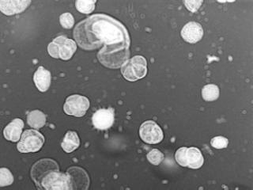

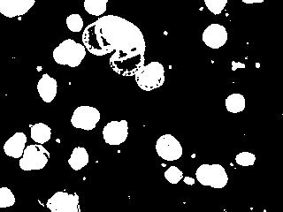
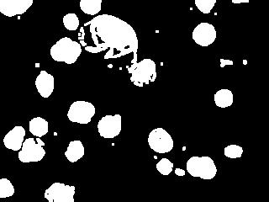
开运算
原图
原图
开运算
腐蚀
谷物的花粉颗粒

Slide 50

开运算应用示例
(a) 原图 (b)开运算结果 (c) 腐蚀运算结果

Slide 51
二值图像的分析方法
贴标签
腐蚀
膨胀
开运算
闭运算
细线化方法

Slide 52
闭运算 —— 算法原理
闭运算是对原图先进行膨胀处理，后再进行腐蚀的处理。
闭运算可以在合并断裂目标物的同时，基本保持原目标物的大小。

Slide 53
闭运算 —— 运算示例
膨胀
腐蚀
问题：本例未能将分裂成两个连通域的目标合并，怎么办？

Slide 54
闭运算
闭运算：使用同一个结构元素对图像先膨胀再腐蚀的运算。其定义如下：
闭运算通常用来将原有的目标间断以及目标内部的孔洞在基本保持原目标大小与形态的同时进行了连接与填充。
0 | 1 | 0 | 1 | 0 | 0
0 | 1 | 1 | 0 | 1 | 0
0 | 0 | 1 | 0 | 0 | 0
0 | 0 | 1 | 1 | 0 | 0
0 | 0 | 0 | 0 | 0 | 0
1 | 0
1 | 1
1 | 1 | 1 | 1 | 1 | 0
0 | 1 | 1 | 0 | 1 | 0
0 | 1 | 1 | 1 | 0 | 0
0 | 0 | 1 | 1 | 0 | 0
0 | 0 | 0 | 0 | 0 | 0
1 | 0
1 | 1
0 | 1 | 0 | 0 | 0 | 0
0 | 1 | 1 | 0 | 0 | 0
0 | 0 | 1 | 0 | 0 | 0
0 | 0 | 0 | 0 | 0 | 0
0 | 0 | 0 | 0 | 0 | 0
原图像
结构元素
膨胀后的图像
结构元素
腐蚀后的图像
膨胀后的图像

Slide 55
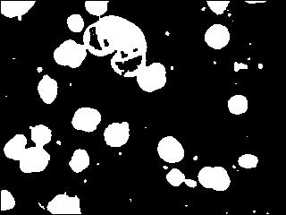
闭运算
示例：谷物的花粉颗粒
原图
闭运算处理后的图像

Slide 56

闭运算应用示例
(a) 原图 (b)闭运算结果 (c) 膨胀运算结果

Slide 57
开、闭运算的变形
如果当按照常规的开运算不能分离粘连，或者是闭运算不能合并断裂：
对于开运算可以先进行N次腐蚀，再进行N次膨胀；
对于闭运算可以先进行N次膨胀，再进行N次腐蚀。

Slide 58
变形闭运算的示例
一次膨胀
二次膨胀
一次腐蚀
二次腐蚀

Slide 59
二值图像的分析方法
贴标签
腐蚀
膨胀
开运算
闭运算
细线化方法

Slide 60
细线化方法
骨架：图像中所有目标区域的轴线。它是描述原图的几何形状及拓扑性质的重要特征之一，有助于突出形状特点和减少冗余的信息量。在文字识别、地质构造识别、工业零件形状识别或图像理解中都有重要作用。
求一图像的骨架过程通常称为细线化过程，经过细线化处理后，图像中的所有线条的幅度均为一个像素。
细线化方法：
当前点（中心点）与近邻点的连接方式（八连接）
内部点
内部点
非骨架点
连接点
非骨架点
端点
孤立点
内部点、端点、孤立点、连接点不能被删除。

Slide 61
细线化方法
p₄ | p₃ | p₂
p₅ | p₀ | p₁
p₆ | p₇ | p₈
细线化算法步骤：
（1）首先对待处理像素及其近邻像素点进行如图所示的位置标记，p₀为当前待处理像素。
（2）如果p₀=1，同时满足如下四个条件，则可删除（即令p₀＝0）
2≤N(p₀)≤6（避免了只有一个像素值为1的近邻点，即p₀是端点的情况，以及有7个以上像素值为1的近邻点，即p₀是内部点的情况）；
S(p₀)=1（避免了p₀是幅宽为一个像素的细线连接点的情况）；
P₀× P₃× P₇＝0，或者S(p₁)≠1（避免了p₀是左或上端点，左上角点的情况）。
P₀× P₃× P₅＝0，或者S(p₃)≠1（避免了p₀是右或下端点，右下角点的情况）。 N(p₀)是指当前元素p₀周围8个点像素值为1的个数； S(p₀)是指当前元素p₀周围8个点从0变成1的次数。

Slide 62
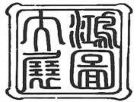
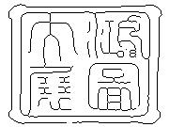
细线化方法

Slide 63
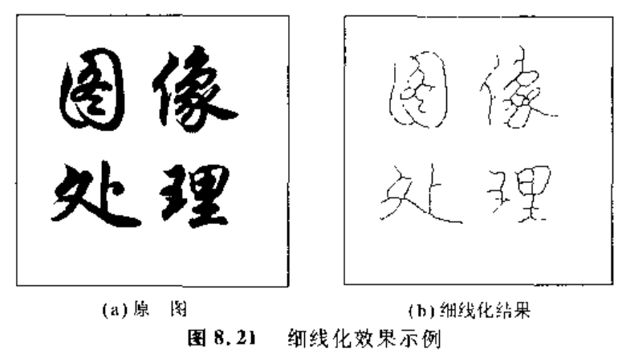
细线化方法

Slide 64
二值图像的分析方法
贴标签
腐蚀
膨胀
开运算
闭运算
细线化方法

Slide 65
二值图像处理
1. 二值图像中的基本概念
2. 图像的二值化方法
3. 二值图像分析

Slide 66
作 业
设一幅图像为：
（1）请用峰谷法求出二值化的阈值。
（2）设深色为目标物，请用p-参数法（p=75%）求出二值化的阈值。

Slide 67
第七-八章 二值图像处理
童立靖
北方工业大学计算机学院
tong_lijing@163.com

